Slide 1

Enzyme – die Superhelden der Biotechnologie:
Wie Forschungsthemen im Unterricht erfolgreich Einzug finden können
Katrin Weinhandl
MINT Kongress
26.02.2025
Austrian Centre of
Industrial Biotechnology

Slide 2

Tue gutes und rede darüber
Johann Wolfgang von Goethe
Wie können Schulen und Forschungsinstitutionen zusammen arbeiten, um wissenschaftliche Information niederschwellig und einfach verfügbar zu machen?

Slide 3
Inhalte
01
ÜBER ACIB
Forschung und Aktivitäten
02
ENZYME
Definition, Funktion, Beispiele
03
UNSERE TOOLS
Events, Lerntools
04
INTERAKTIV
Gruppengespräche
05
AUSBLICK
Zusammenfassung
Forschungsthemen entwickeln
Kooperation Schule + Forschungsinstitute
Erwartetes Ergebnis
Erfolgsfaktoren für die Integration von Forschungsthemen in den Unterricht
Potenziale von Kooperationen zwischen Schulen und acib/Unis

Slide 4
01
ÜBER ACIB
Forschung und Aktivitäten

Slide 5





Über acib
Forschungszentrum für Industrielle Biotechnologie
Eigentümer: österr. Universitäten
39%
39%
13%
9%
GmBH
Funded by
Non Profit oriented

Slide 6





Unsere Mission:
One stop shop für Industrie
Industrielle Forschung
in akademischem Umfeld
Exzellente Expertise:
Top-qualifiziertes Personal für biotechnologische Fragestellungen
Exzellentes Service:
Verträge (IP, Vertraulichkeit …) mit acib als Partner
Scientific partner
Associated partner

Slide 7
Unsere Standorte in Österreich
Tulln
Vienna
Innsbruck
Graz
Personal eingebettet in akademische Forschungsgruppen (Unis)

Slide 8
Forschungsthemen
Biocatalysis
Bioinformatic & Simulations
Microbial Biotechnology
Bioprocess technologies
Enzyme Technologies &
Protein Engineering
Cell line Development & Plant Biotechnology
Bioeconomy & Environmental Biotechnology

Slide 9
02
ENZYME
Definition, Funktion, Beispiele

Slide 10



Was sind Enzyme?
Enzym = Beschleuniger (Katalysator) für chemische Reaktionen, kommt überall in der Natur vor
Biotechnologie = Enzyme nutzen, um Industrieprozesse umweltfreundlicher zu machen
Enzyme brauchen wenig Energie, funktionieren meist bei Raumtemperatur, arbeiten sehr spezifisch

Slide 11
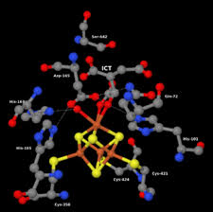
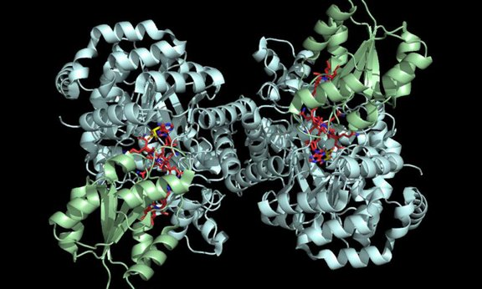
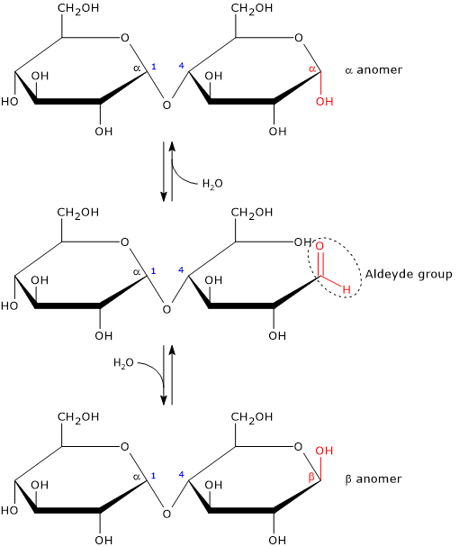
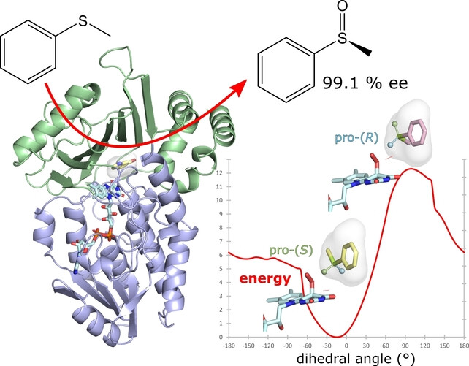
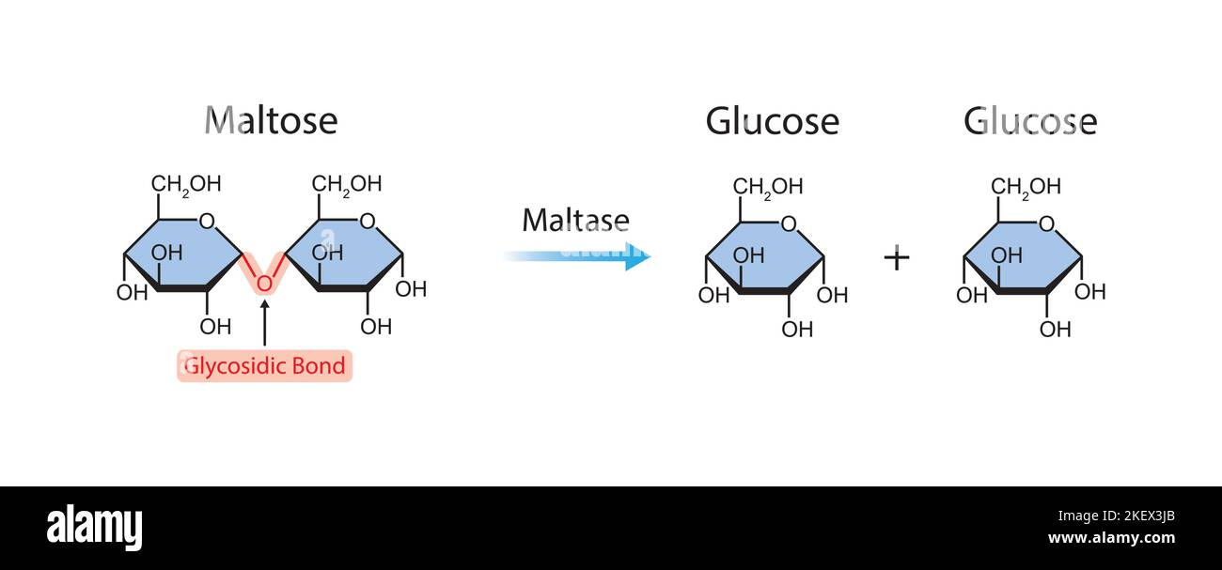
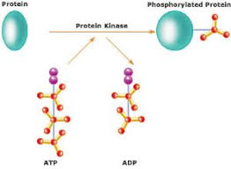
Wissenschaftliches Arbeiten mit Enzymen

Slide 12
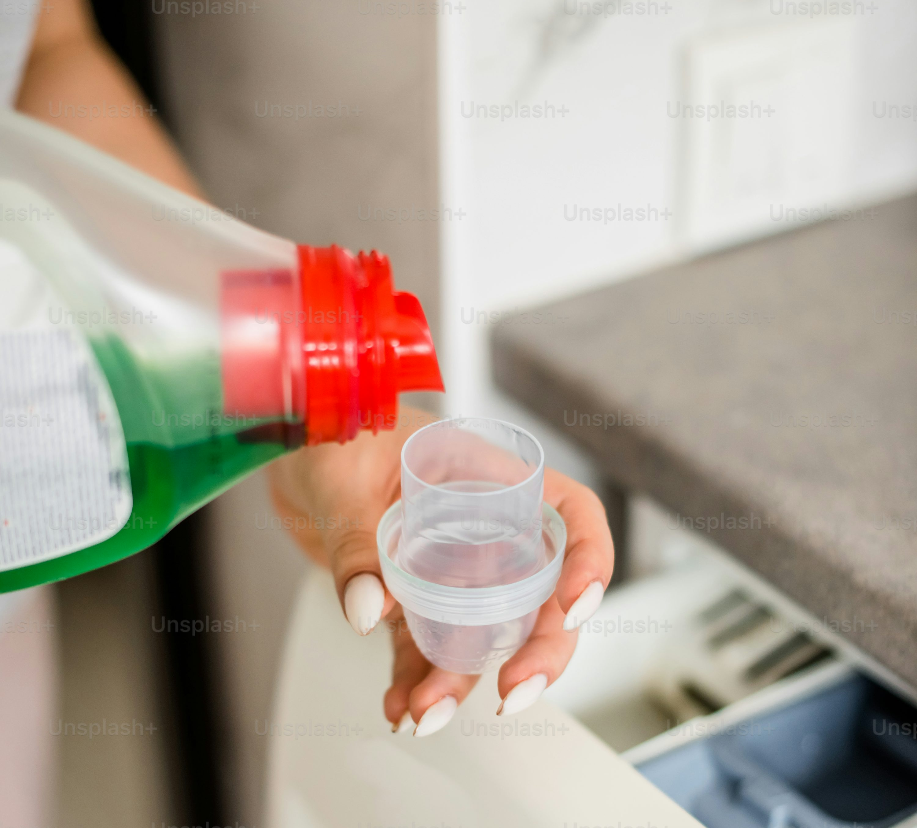
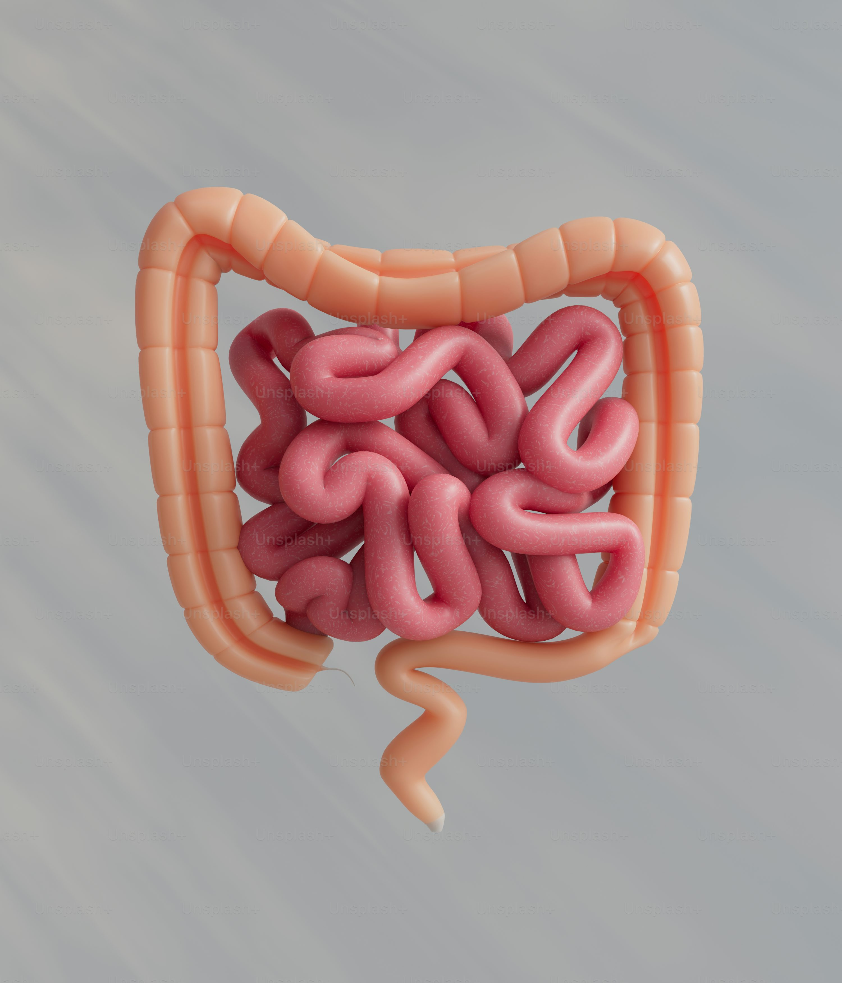
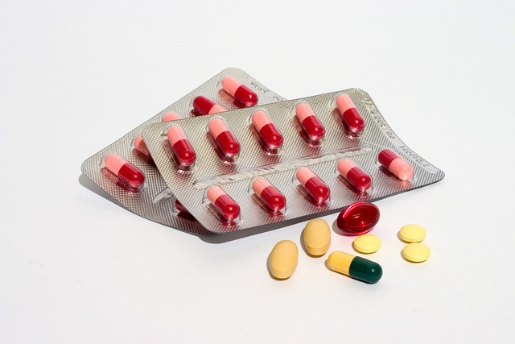


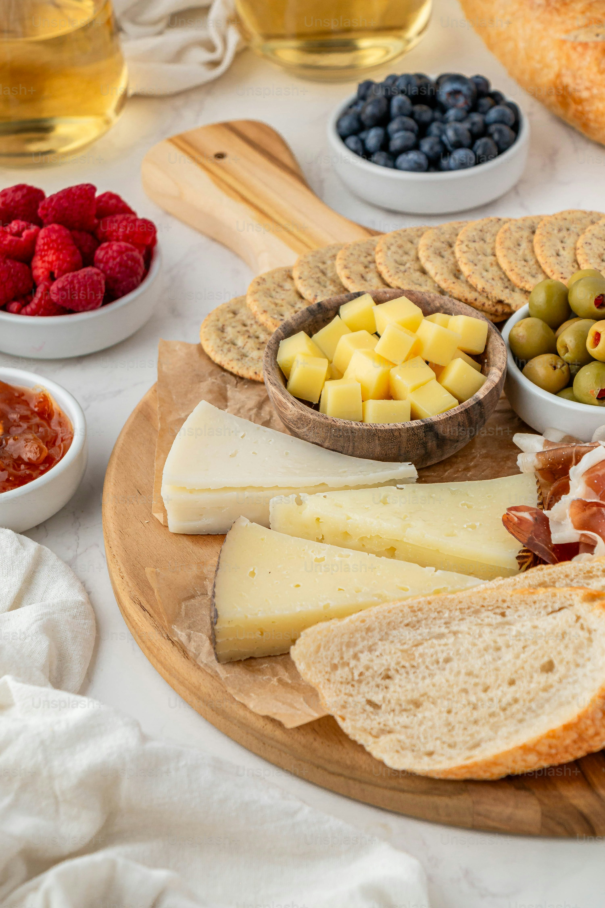

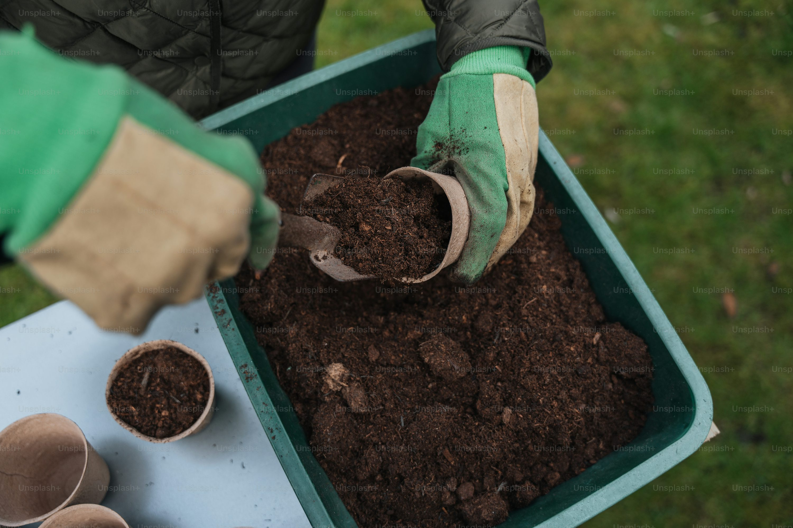
Alltägliche Anwendungsbeispiele

Slide 13


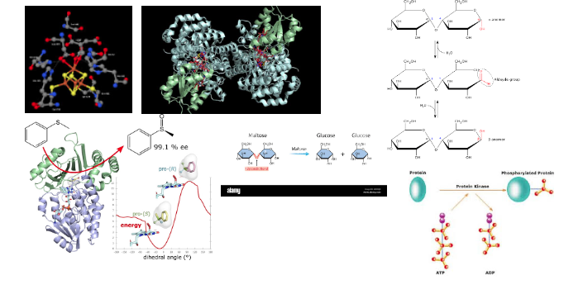
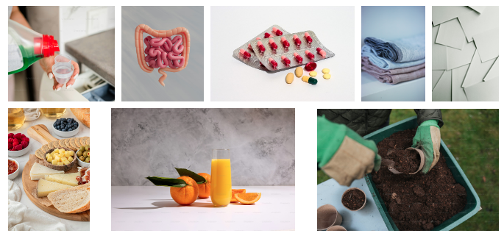
Challenge Wissenschaftskommunikation
Unser „Katalysator“:
Zusammenarbeit mit Schulen

Slide 14
03
UNSERE TOOLS
Events, Lerntools

Slide 15




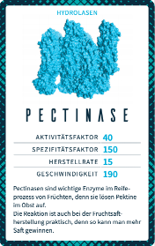
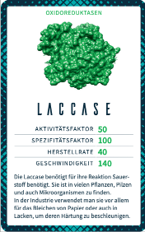




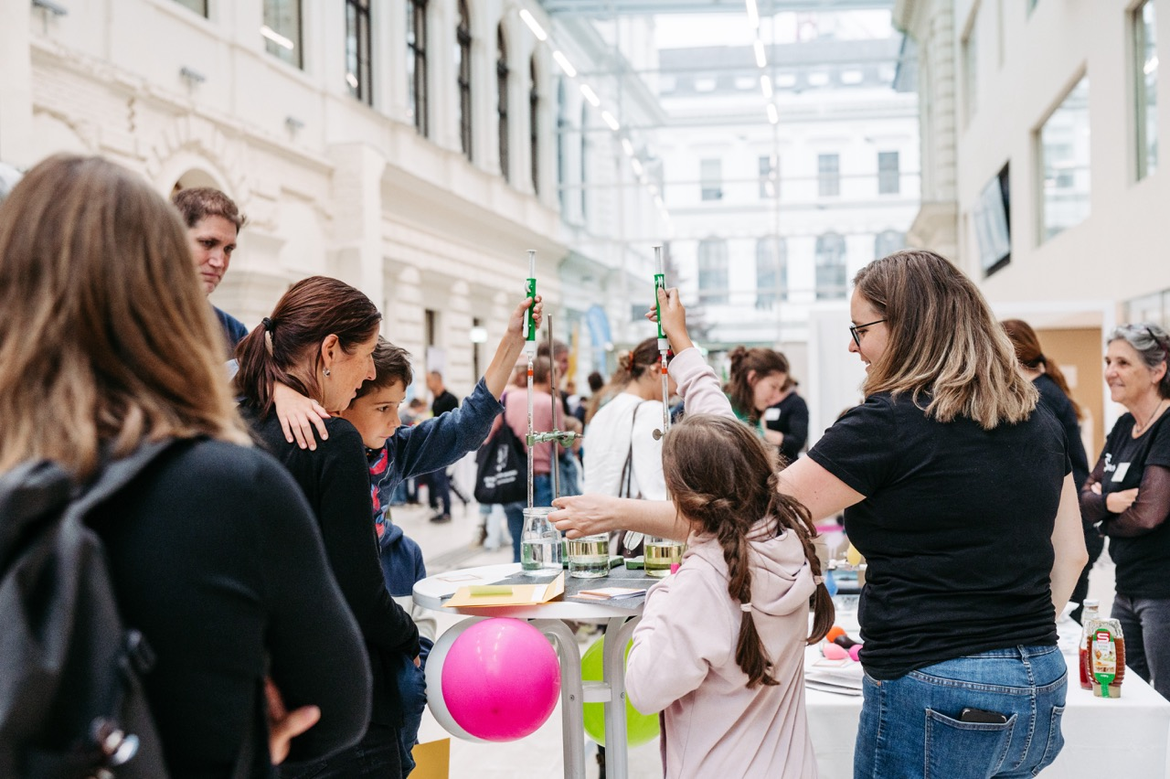

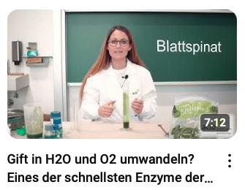

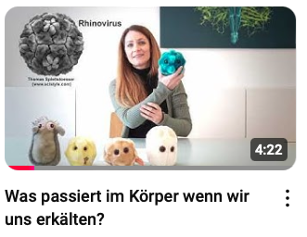
acib Tools
Enzym-Quartett

Slide 16

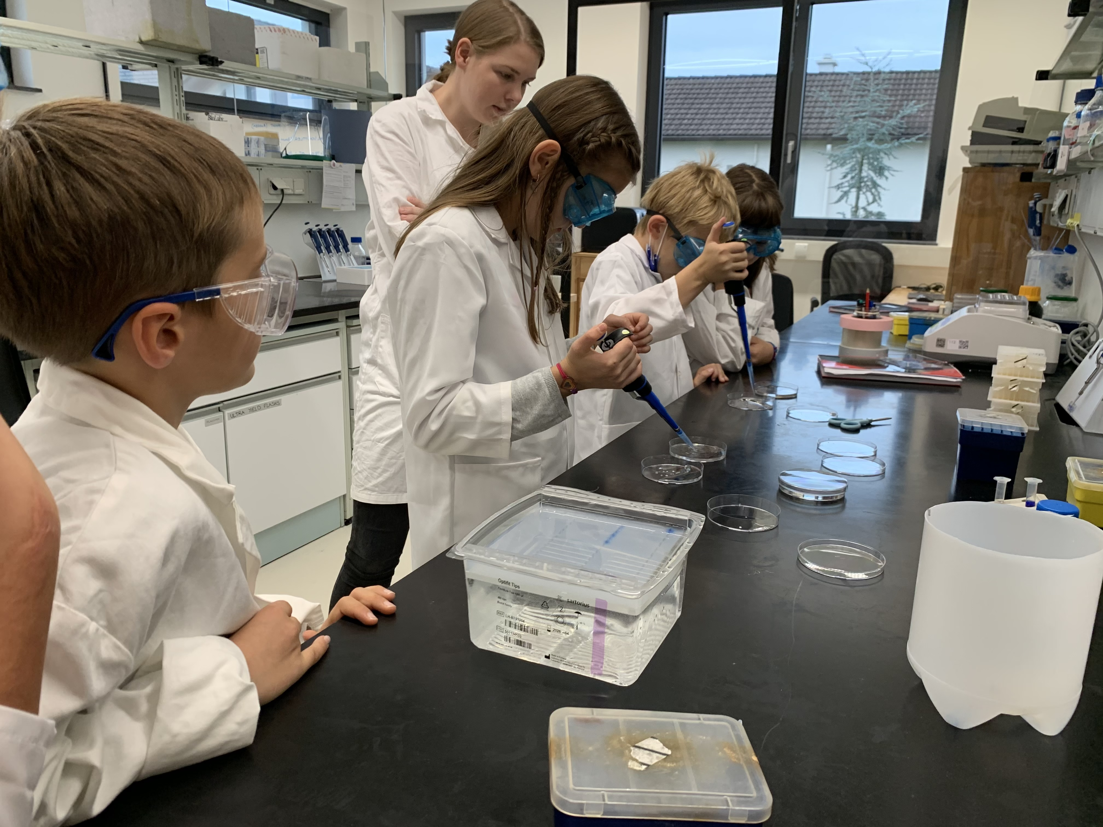
Talente Regional Projekt “Enzyme im Alltag”
Ziel: Interesse für multidisziplinäre Enzymfoschung bei Jugendlichen und Kindern wecken durch altersgerechte Veranstaltungen und Aktivitäten
Metaziele: Förderung der sozialen Kompetenz durch verstärkte Teamarbeit, Akzeptanz für verschiedene Ideen und Ansätze, gleichberechtigtes Mitwirken
Methodik: Workshops (Experimente im Labor, Hands-on), Führungen bei Firmen, Präsentationen bei Elternabenden

Slide 17
04
INTERAKTIV
Gruppengespräche

Slide 18

Interaktive Diskussion in Kleingruppen (7 – 10 Personen)
15 min Diskussion
Bestimmen Sie jeweils 1 Gruppensprecher!
Thema 1: Forschungsthemen im Unterricht
Welche Tools erweisen sich als erfolgsversprechend, um Jugendliche für naturwissenschaftliche Themen zu begeistern?
Welche Anforderungen müsste ein Unterrichtsmaterial/Workshop zu diesem Thema erfüllen, um gut integrierbar zu sein?
Thema 2: Erfolgreiche Kooperation zwischen Schule und Forschenden
Welche Herausforderungen sehen Sie in der Zusammenarbeit zwischen Schulen und Forschenden?
Was macht erfolgreiche Kooperationen zwischen Schulen und Forschenden aus? Wie können Hürden überwunden werden?

Slide 19
Interaktive Diskussion in Kleingruppen (8 – 10 Personen) - ERGEBNISBESPRECHUNG
Thema 1: Forschungsthemen im Unterricht
Welche Tools erweisen sich als erfolgsversprechend, um Jugendliche für naturwissenschaftliche Themen zu begeistern?
Welche Anforderungen müsste ein Unterrichtsmaterial/Workshop zu diesem Thema erfüllen, um gut integrierbar zu sein?
Thema 2: Erfolgreiche Kooperation zwischen Schule und Forschenden
Welche Herausforderungen sehen Sie in der Zusammenarbeit zwischen Schulen und Forschenden?
Was macht erfolgreiche Kooperationen zwischen Schulen und Forschenden aus? Wie können Hürden überwunden werden?

Slide 20
Thank you
For your attention
© 2024 by acib

